Slide 1


ue-11. キーボードイベントと
テレポート機能を活用した 3D オブジェクト操作の基本
URL:https://www.kkaneko.jp/db/ue/index.html
金子邦彦

Slide 2
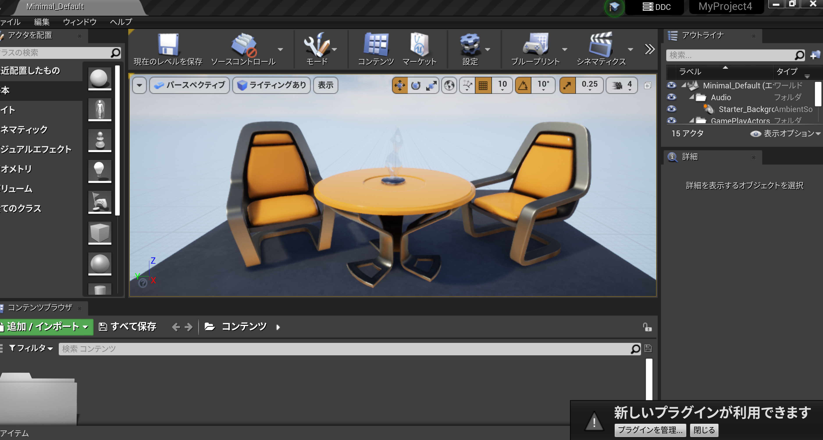
モードタブ
さまざまなモードの切り替え
アウトライナー
すべてのアクターを階層構造で表示
ビューポート
ゲームプレイ中は，
「W」，「A」，「S」，「D」などで操作
詳細タブ
アクターの詳細情報の編集
アクターの移動・回転・スケール
編集可能なプロパティの編集
コンテンツブラウザ
コンテンツアセットの編集

Slide 3
今から行うこと
床（Floor）をキーボードを使って動かす
床（Floor）はアクタ
Floor の「可動性」を「ムーバブル」に設定
キーボードイベントにより回転させる（レベルブループリントを使用）

Slide 4
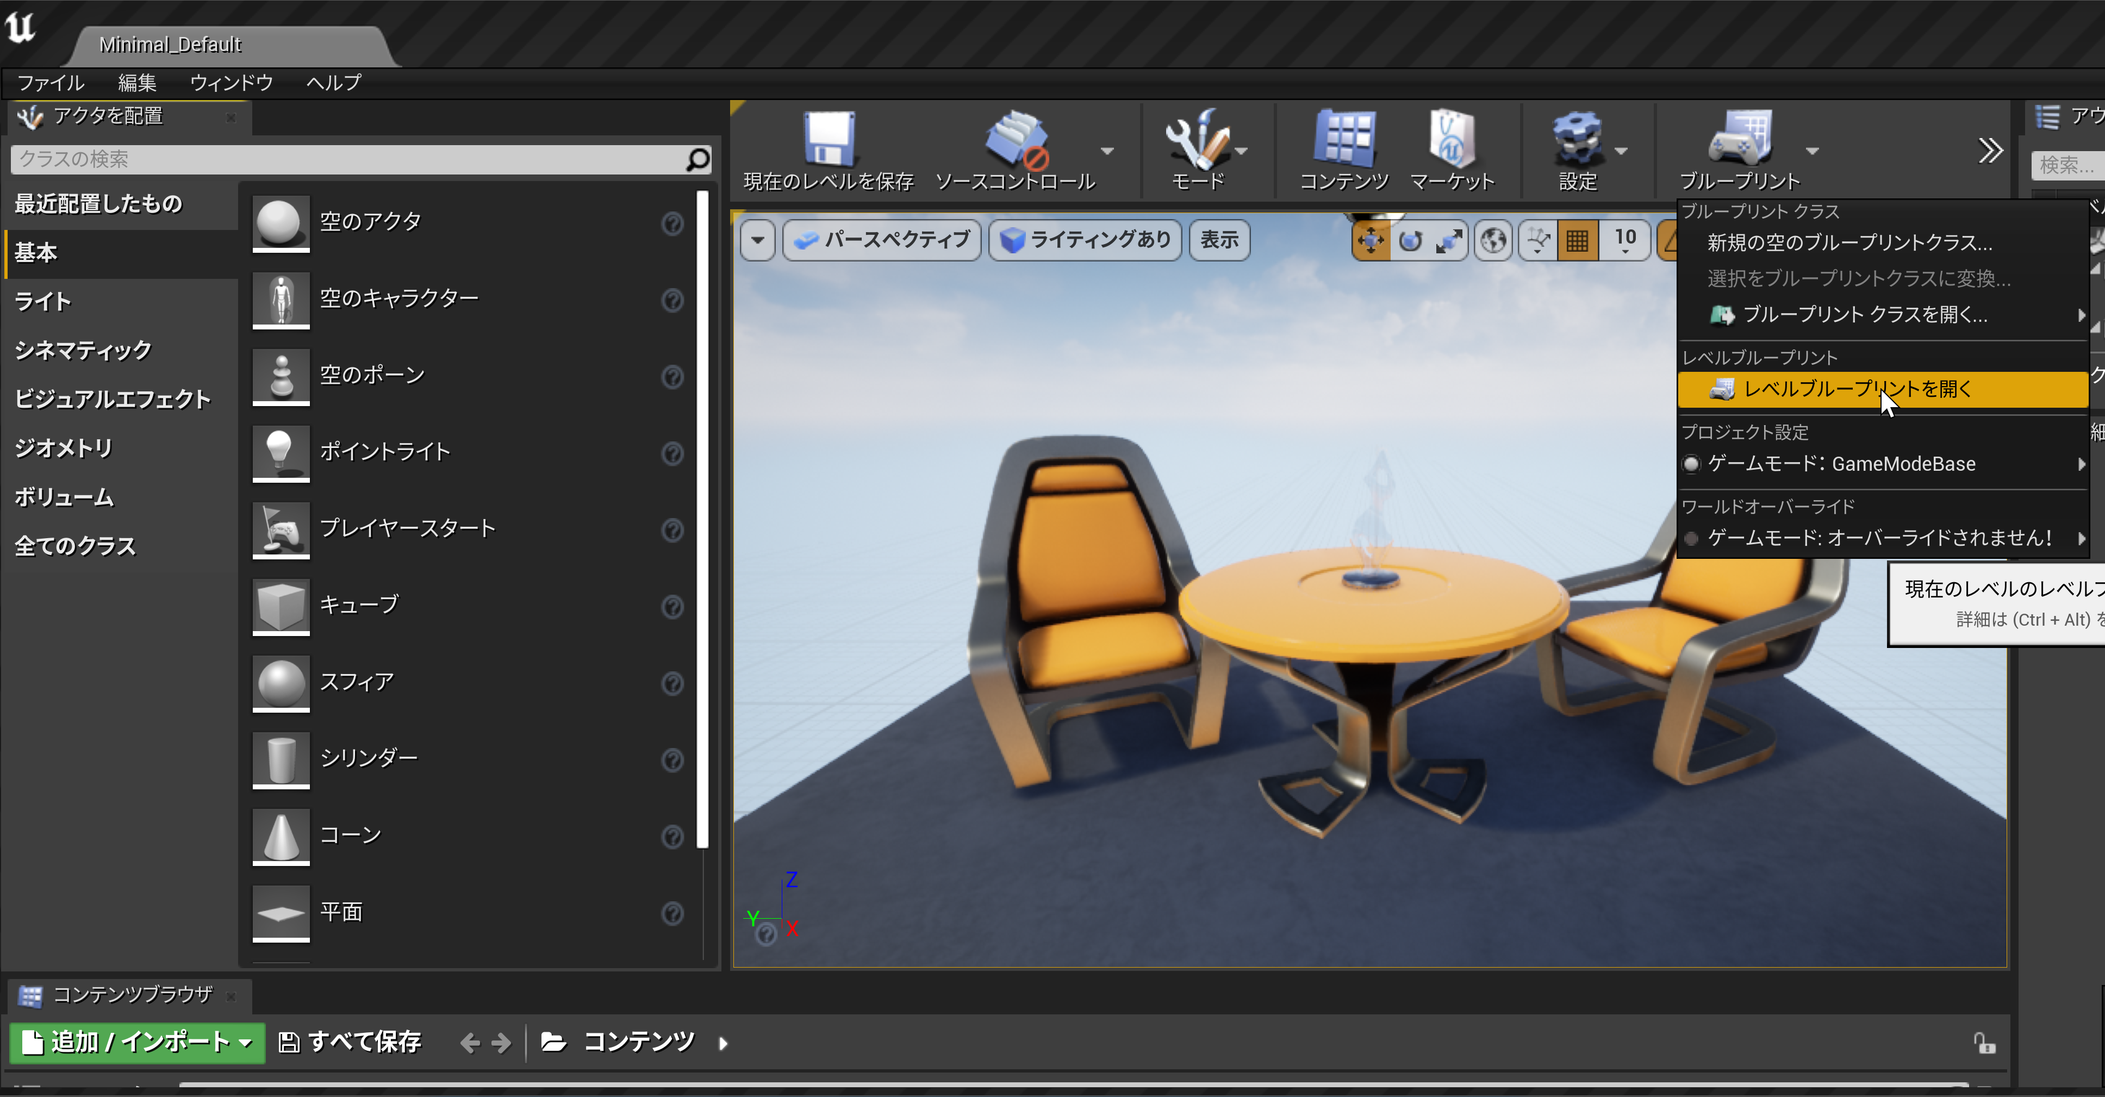
① レベルブループリントを開く

Slide 5
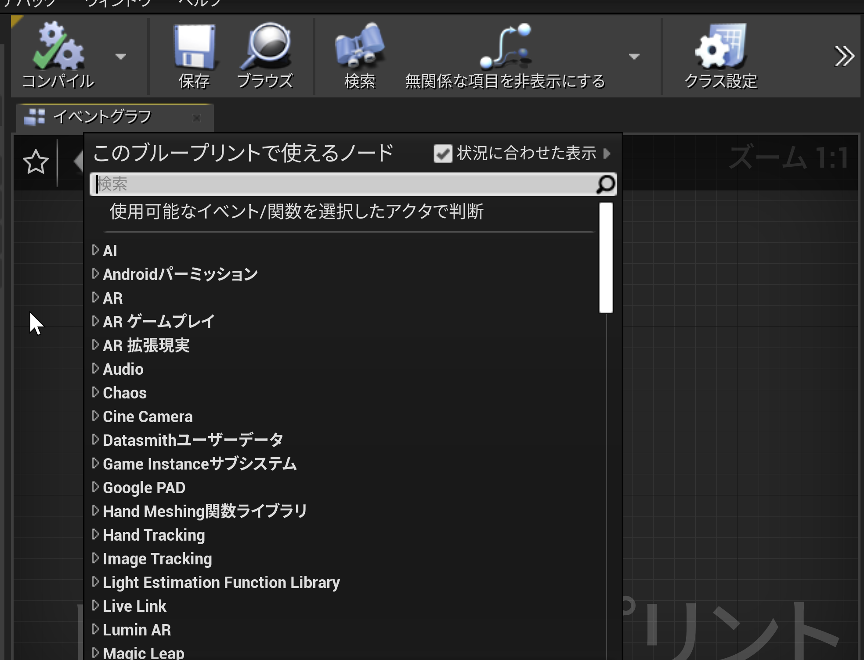
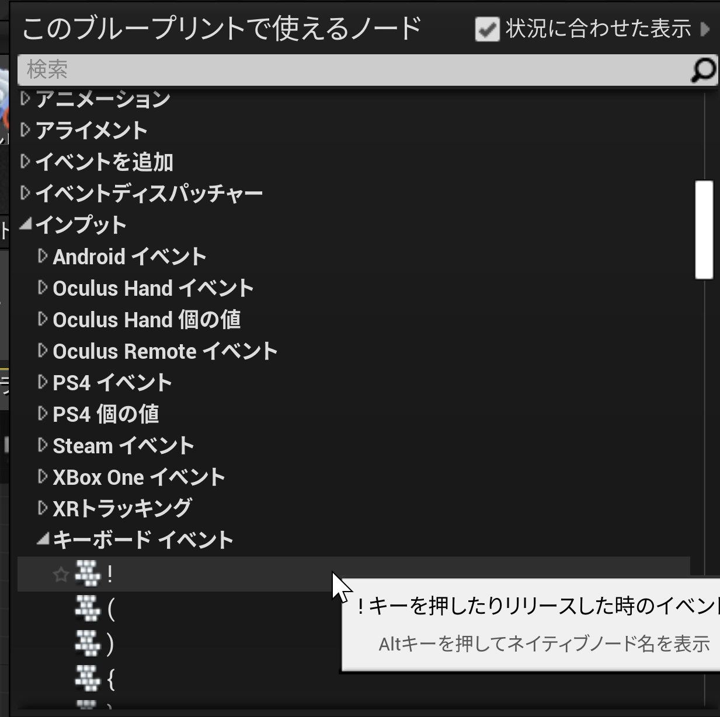
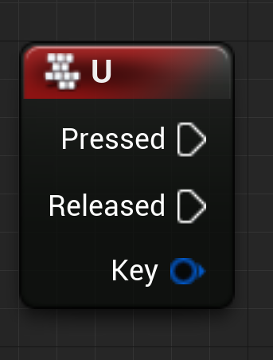
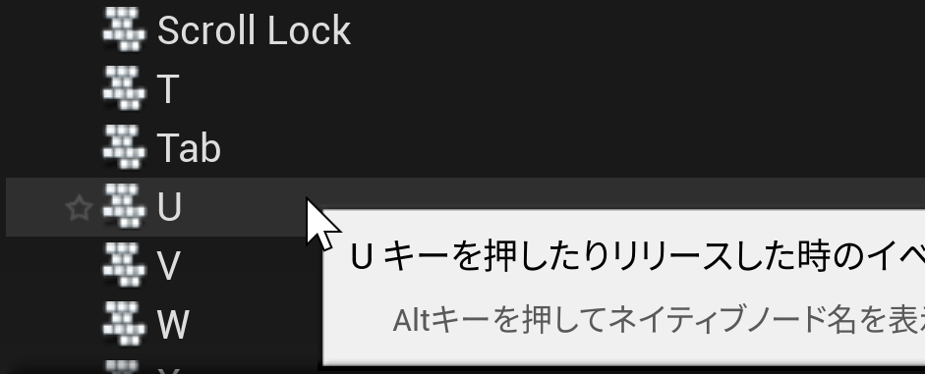
② キーボードの「U」キー（キーボードイベント）に関するノードの追加
右クリックしたのち，「インプット」を展開，「キーボードイベント」を展開し，キーの種類を選ぶ
レベルブループリントで，
右クリック
キーの種類を選ぶ

Slide 6
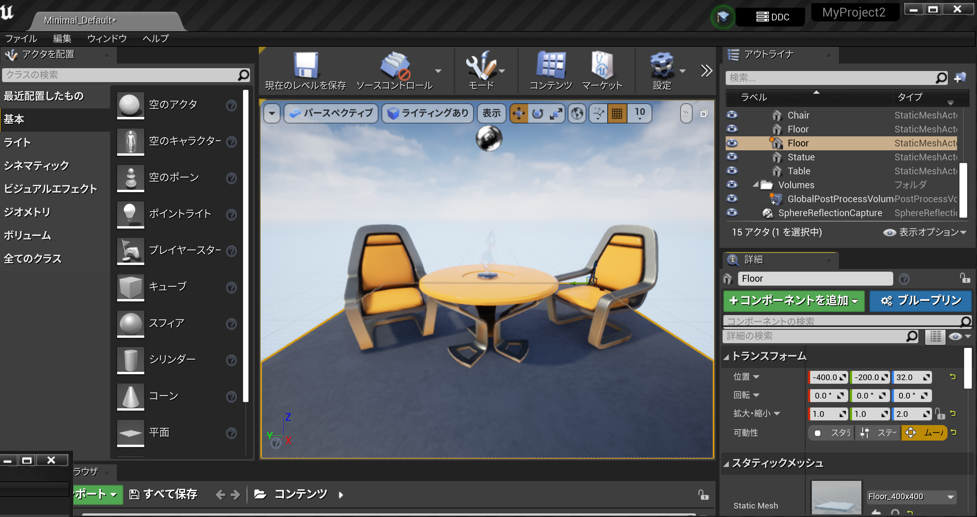
③ Floor アクタをムーバブルに設定
椅子の下にある床（Floor）を選び，「可動性」の「ムーバブル」をチェック

Slide 7
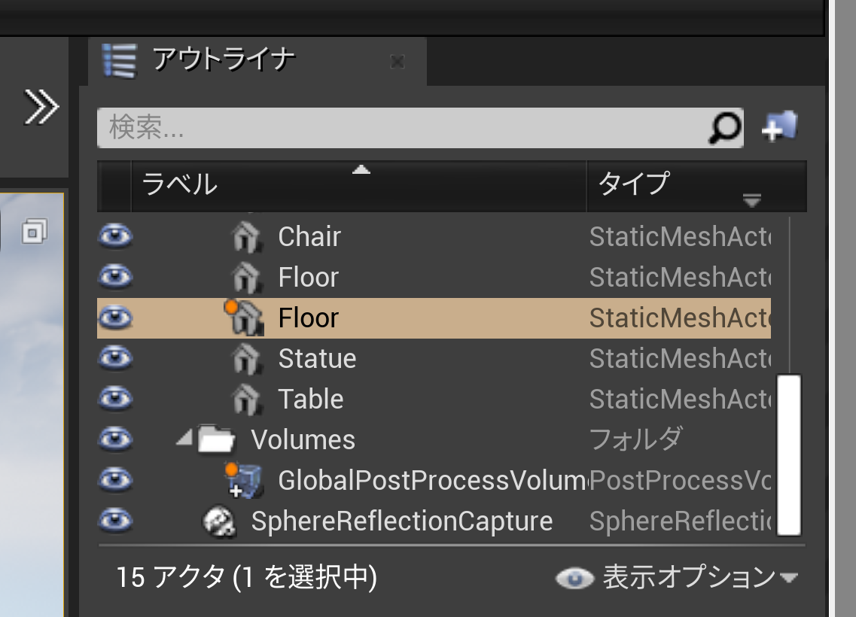
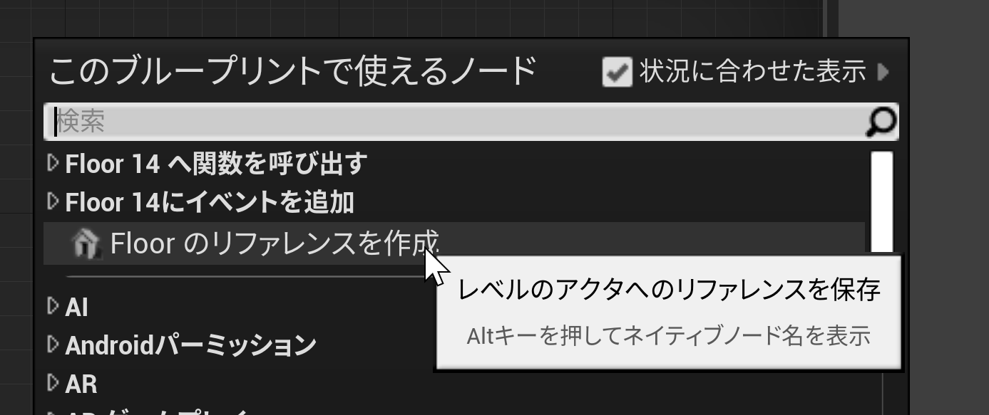
④ Floor へのリファレンスを作成
メインの画面でFloor を選択．レベルブループリントの画面で右クリック．「Floor のリファレンスを作成」を選ぶ
Floor を選択．
（アウトライナーが便利）
レベルブループリントで，
右クリック．
「Floor のリファレンスを作成」

Slide 8
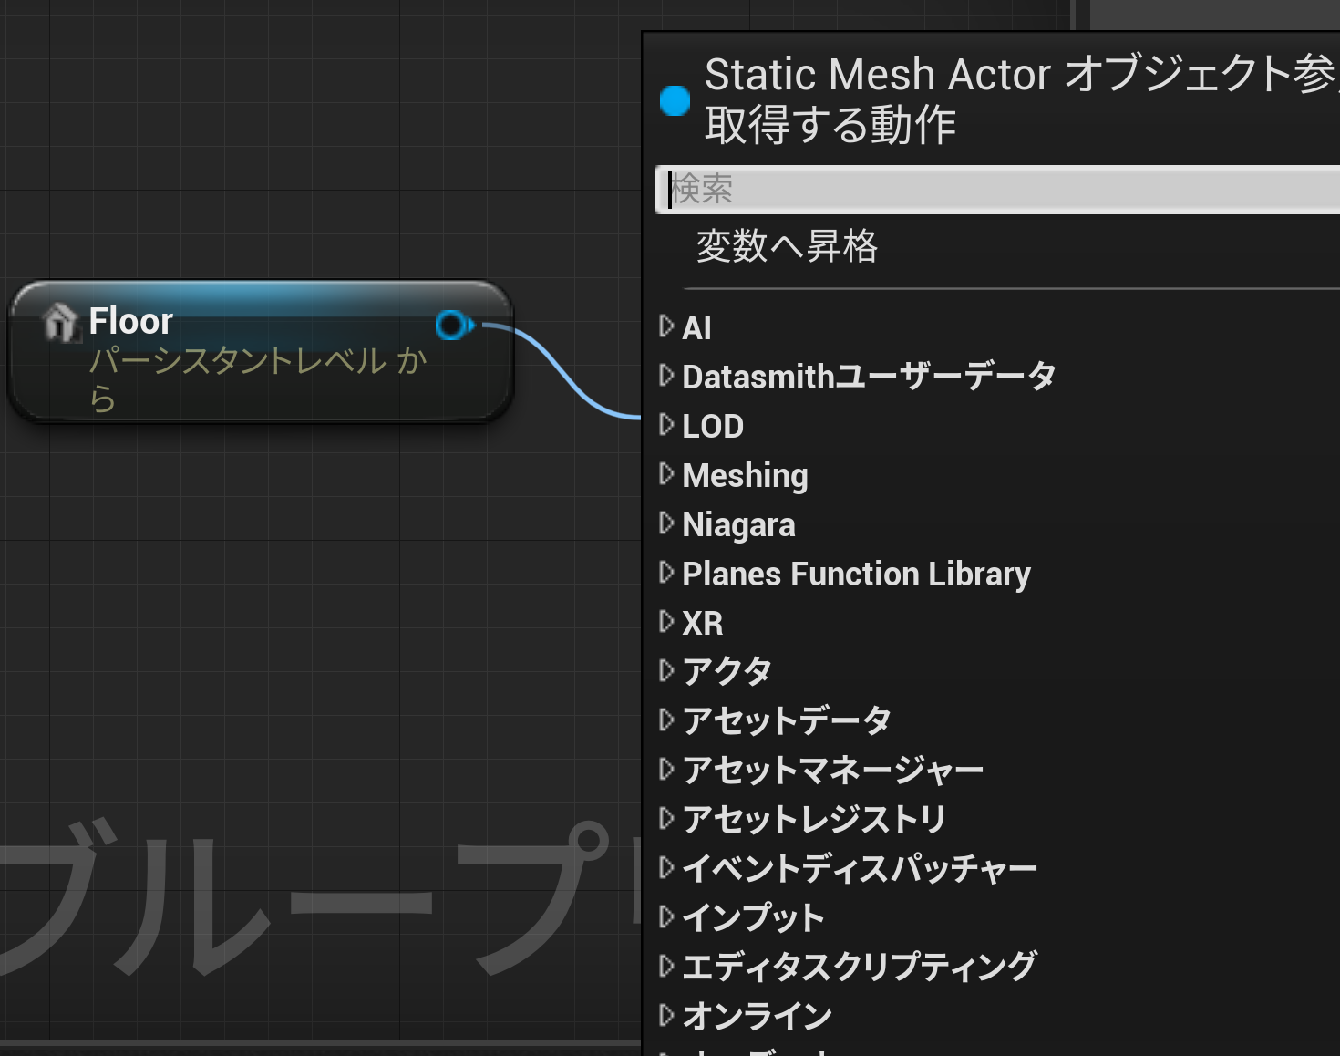
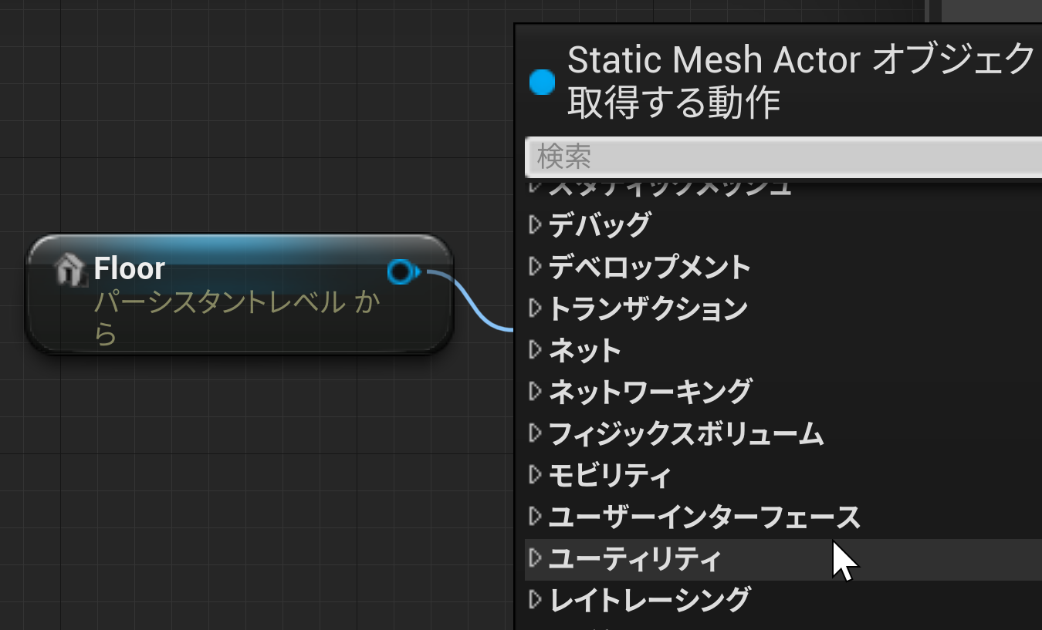
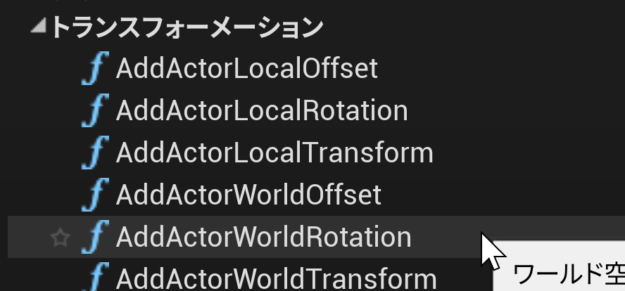
⑤ キーボードの「E」キー（キーボードイベント）に関するノードの追加
Floor から線を伸ばした状態で，「ユーティリティ」を展開，「トランスフォーメーション」を展開し，「AddActorWorldRotation」を選ぶ
ユーティティ
Floor で右クリックし，
線を伸ばし，
右ボタンを離す．
メニューが出る
トランスフォーメーションを展開，
AddActorWorldRotation を選ぶ

Slide 9
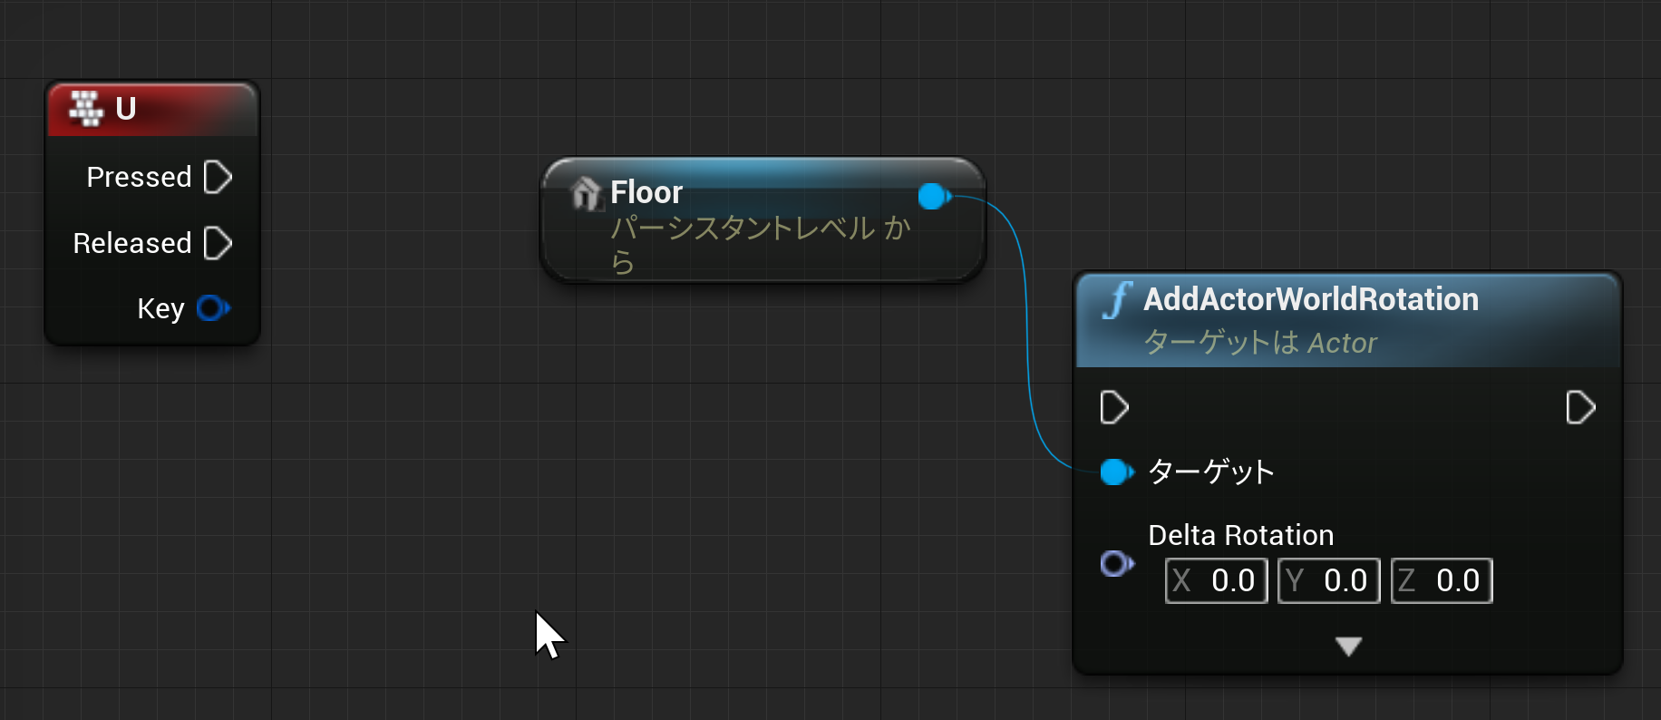
レベルブループリントで，次のようになるので
確認する

Slide 10
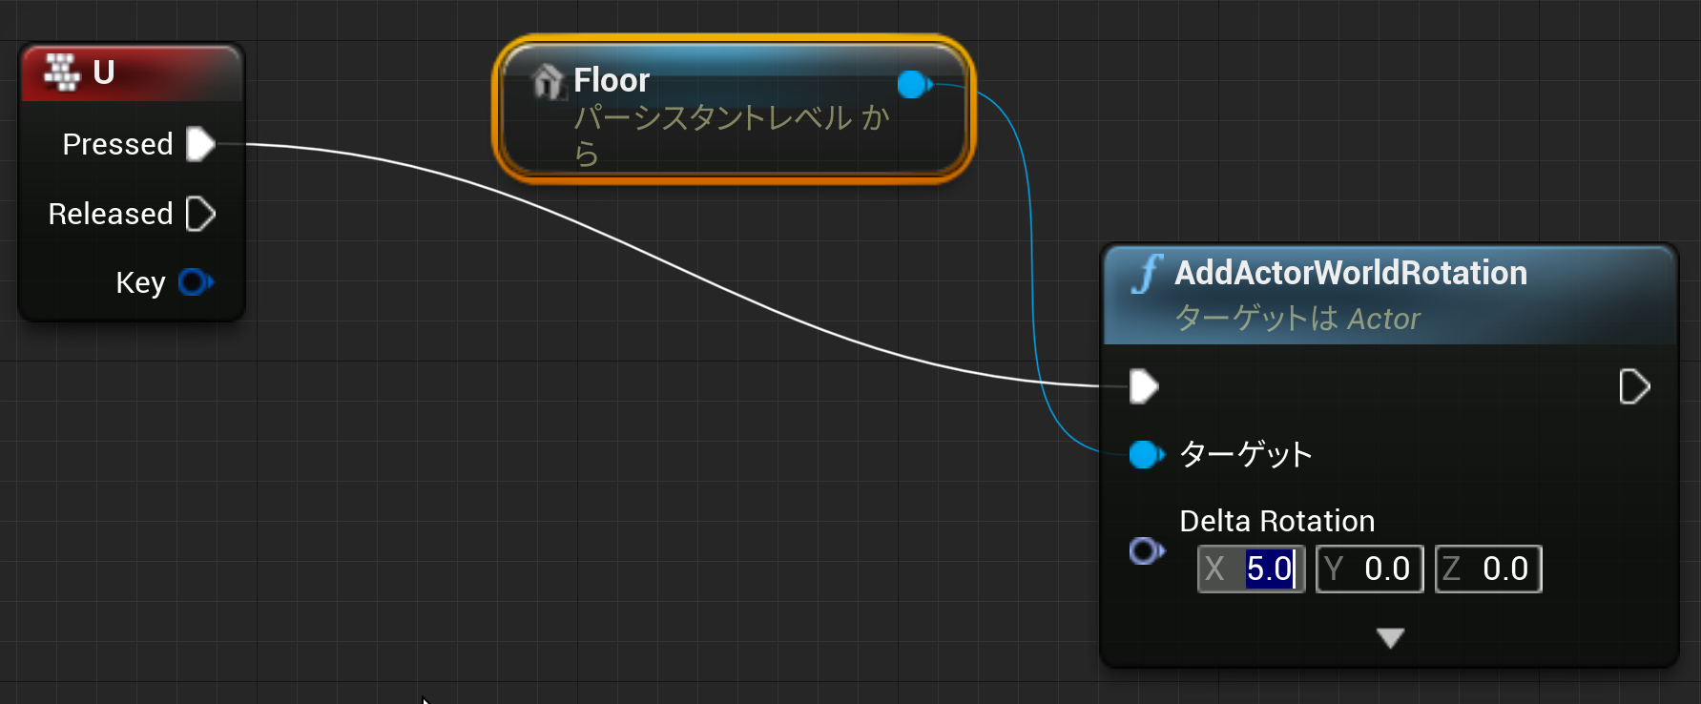
⑥ キーボードの「U」キーで，X軸周りに「5.0」傾くように設定
下の図のようにつなぐ．X は「5.0」に設定．

Slide 11
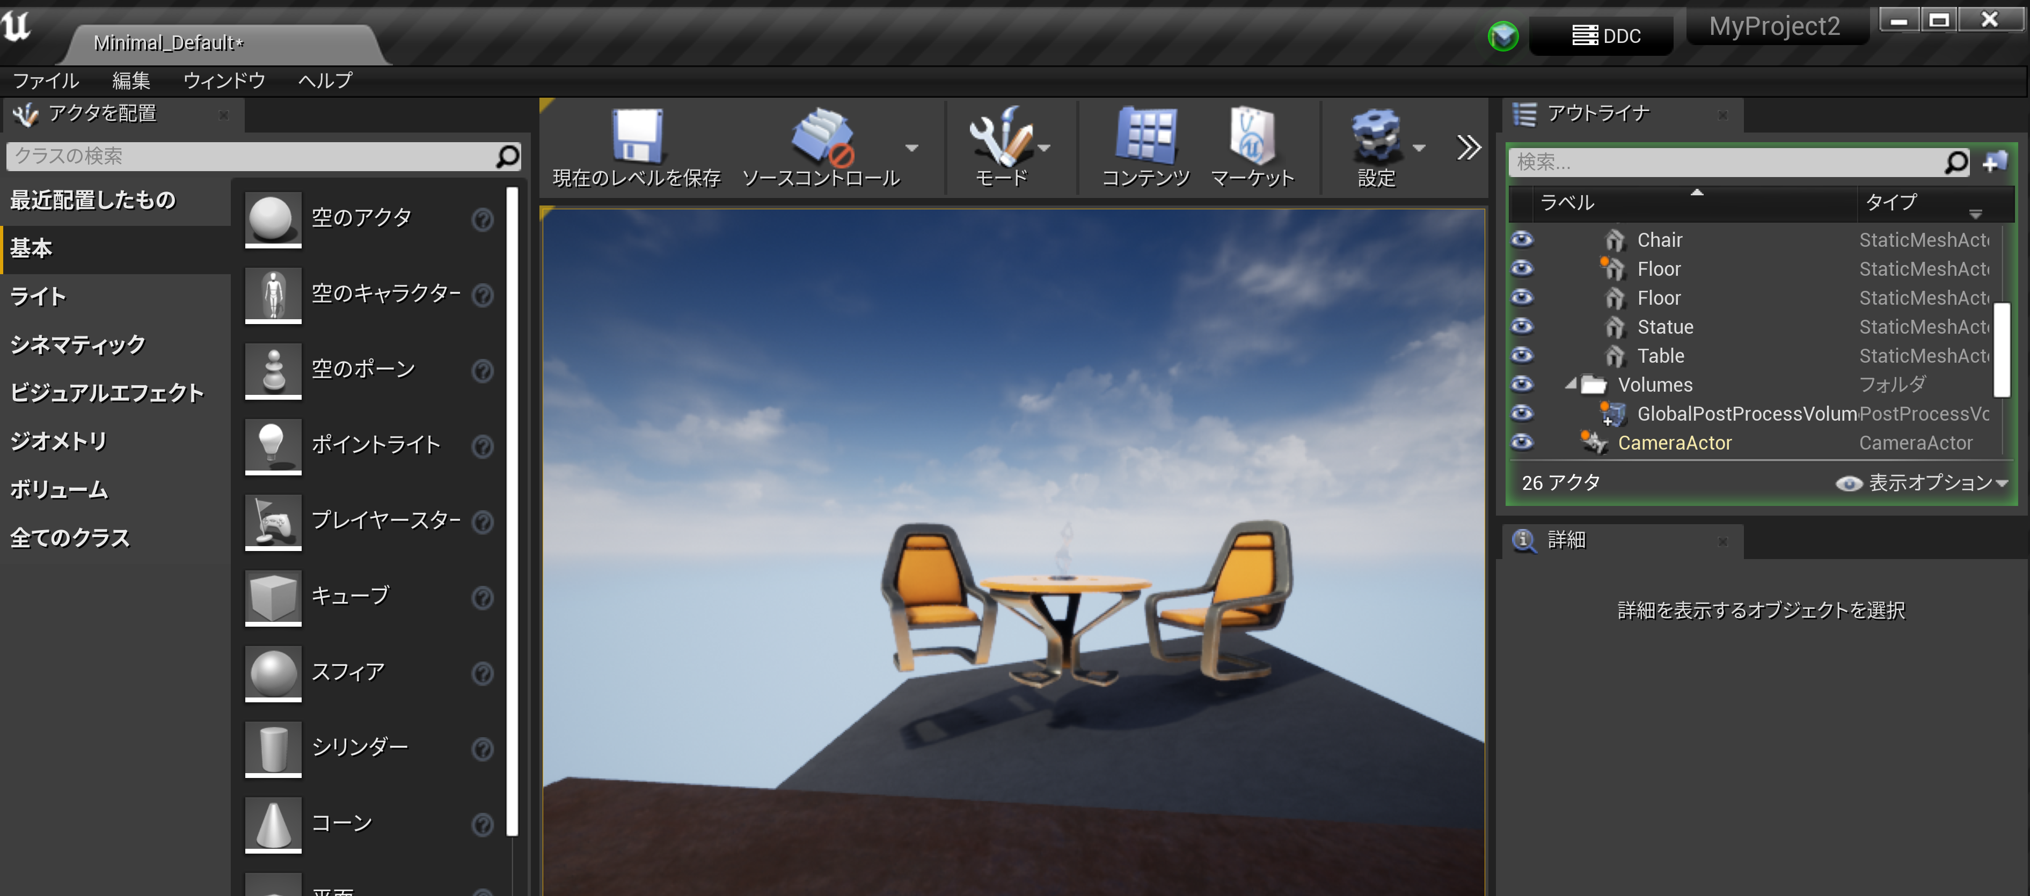
⑦ プレイして確認
U キーで床が傾くことを確認．

Slide 12
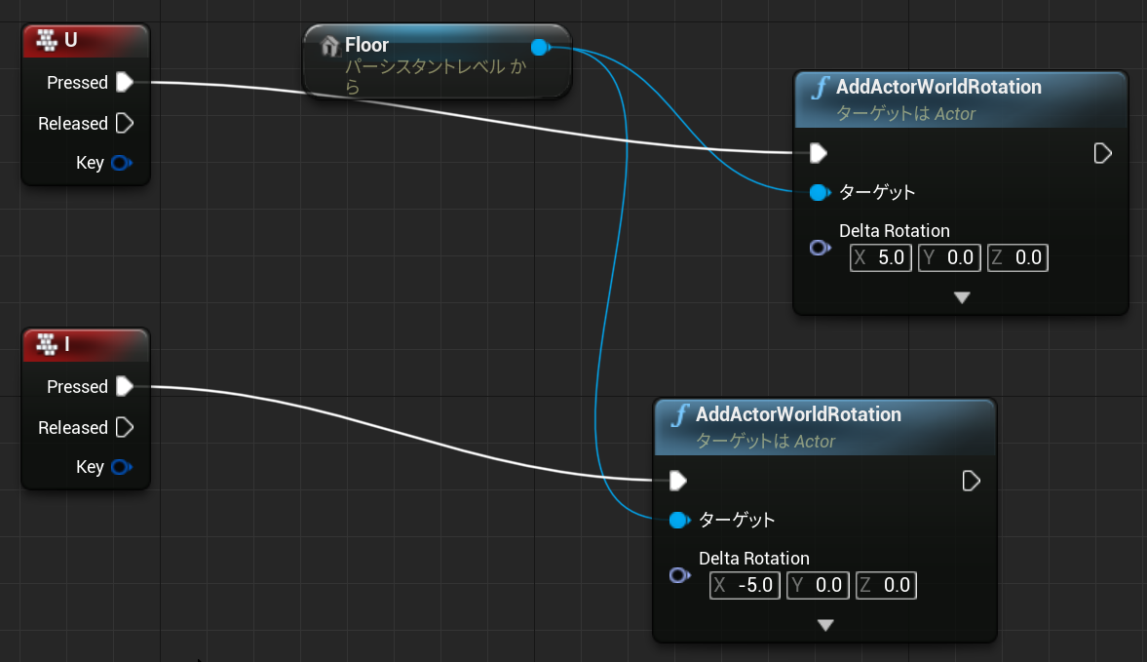
⑧ キーボードの「I」キーで，X軸周りに「-5.0」傾くように設定
下の図のようにつなぐ．X は「-5.0」に設定．

Slide 13
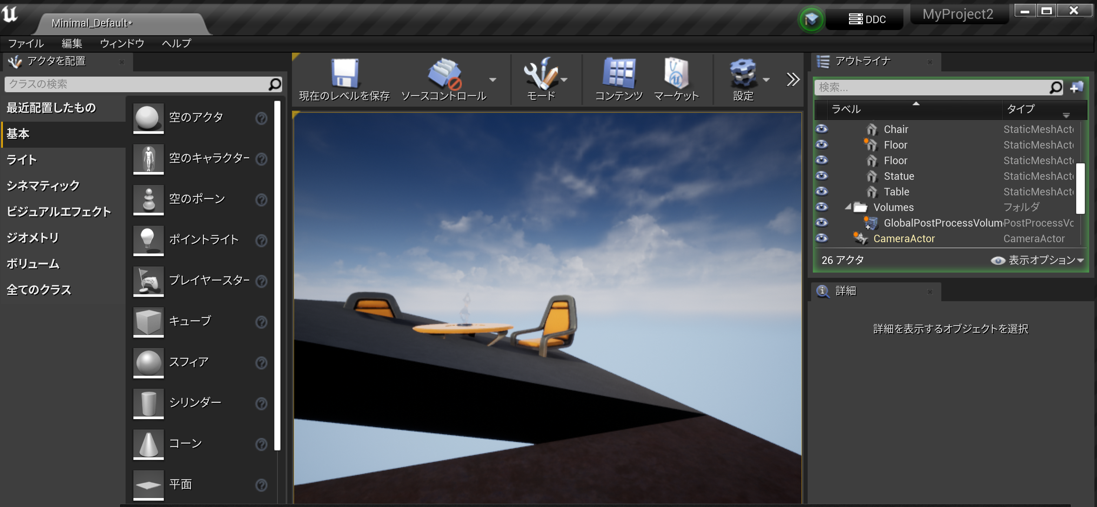
⑨ 再びプレイして確認
U キーと I キーで床が傾くことを確認．

Slide 14
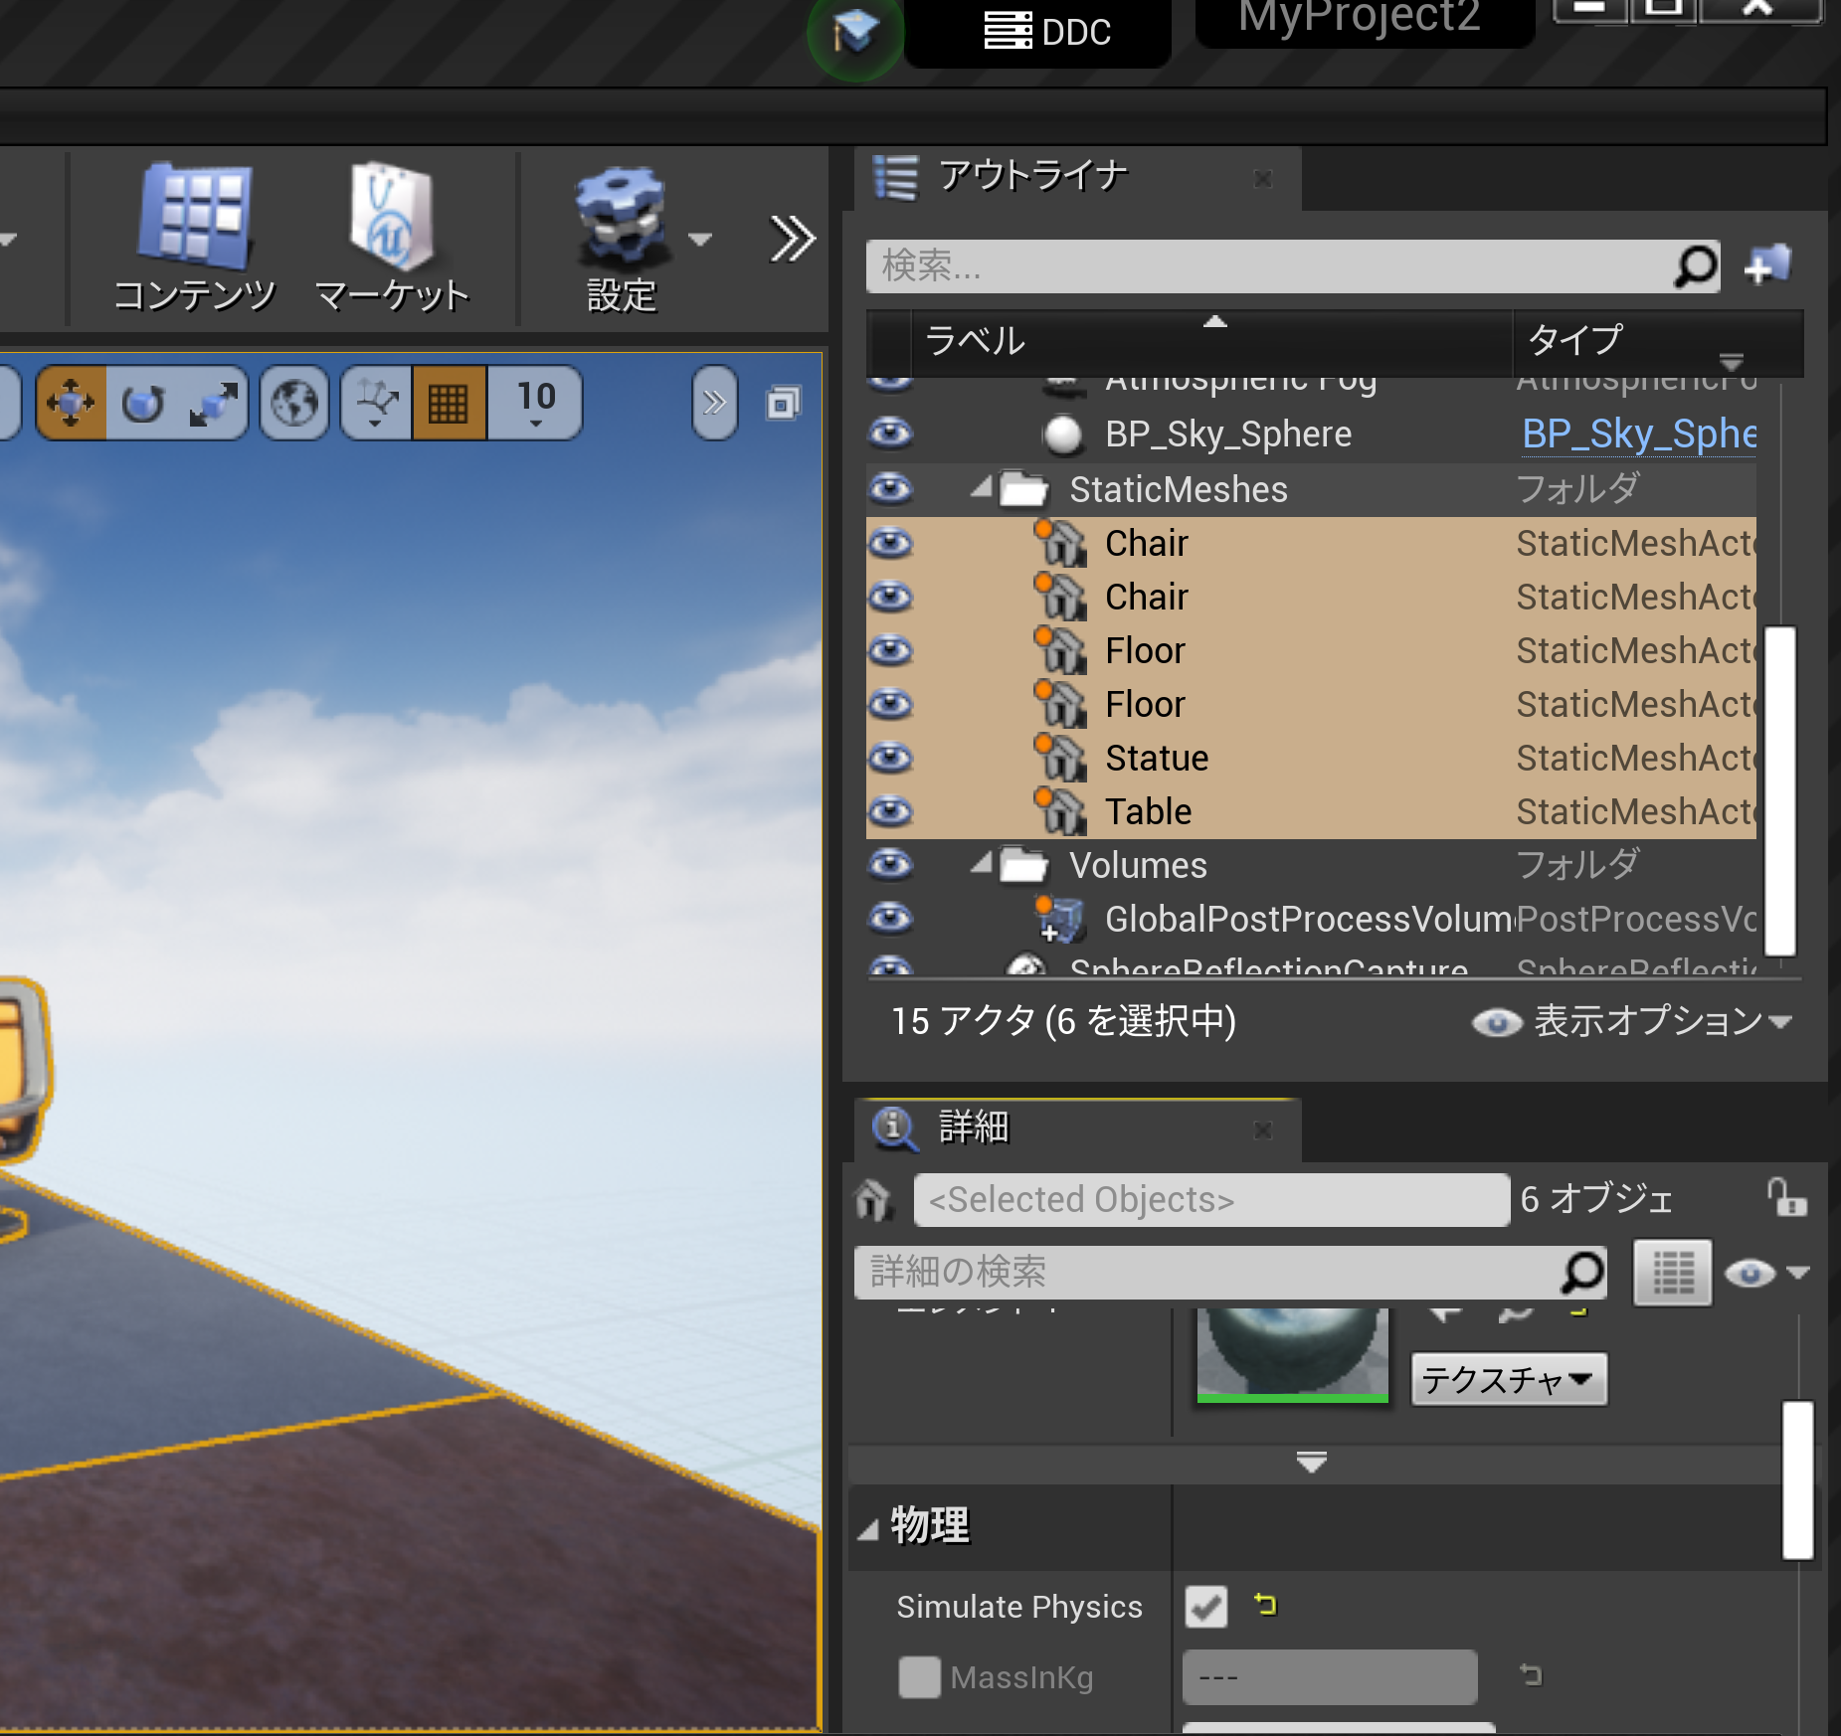
⑩ すべての 「StaticMeshes アクター」について，物理シミュレーションを行う設定
アウトライナーが便利．
StaticMeshes の下にある
すべてのアクターを選ぶ
（SHIFTキーとマウス）
物理の下の
Simulate Physics を
チェック

Slide 15
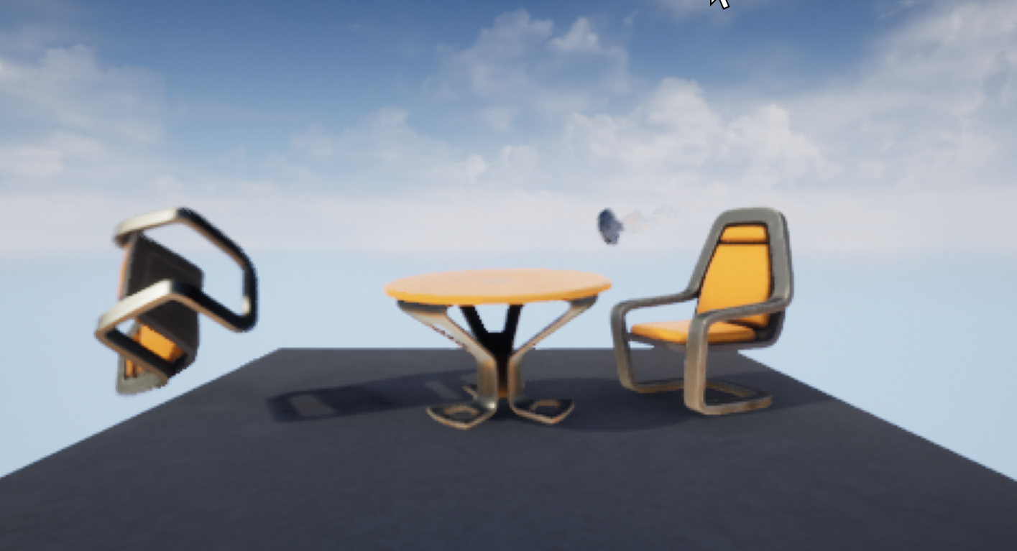
⑪ 再びプレイして確認
物理シミュレーションを確認．アクタが飛んでいくのは正常動作

Slide 16
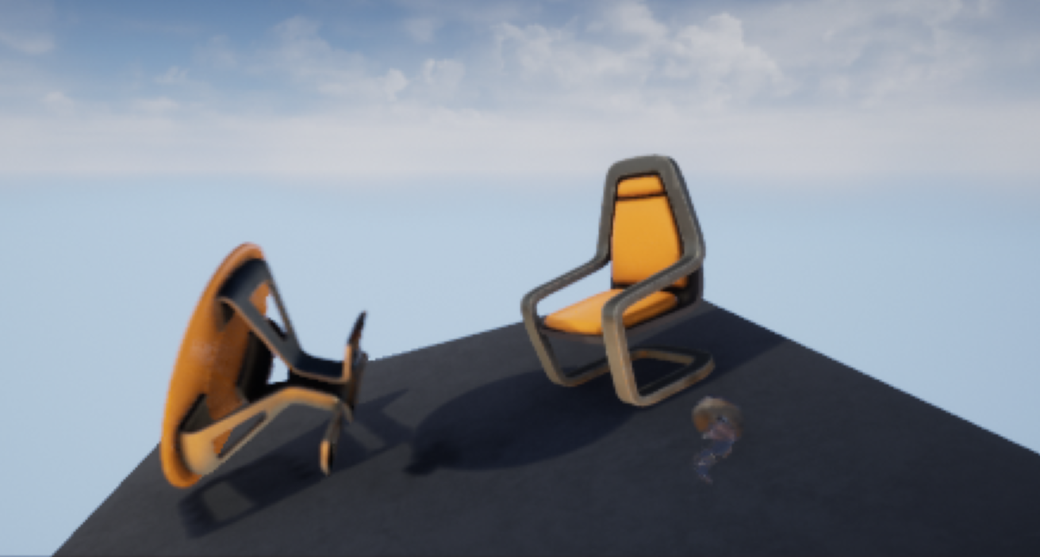
⑫ 床を動かす
U キーと I キーで床が傾く．他のアクタは影響を受ける

Slide 17
テレポート
Unreal Engine のテレポートの機能
テレポートが OFF のとき
物理シミュレーションでの衝突で，速度が変化する
テレポートが ON のとき
物理シミュレーションでの衝突で，場所が変化する．速度は変化しない．

Slide 18
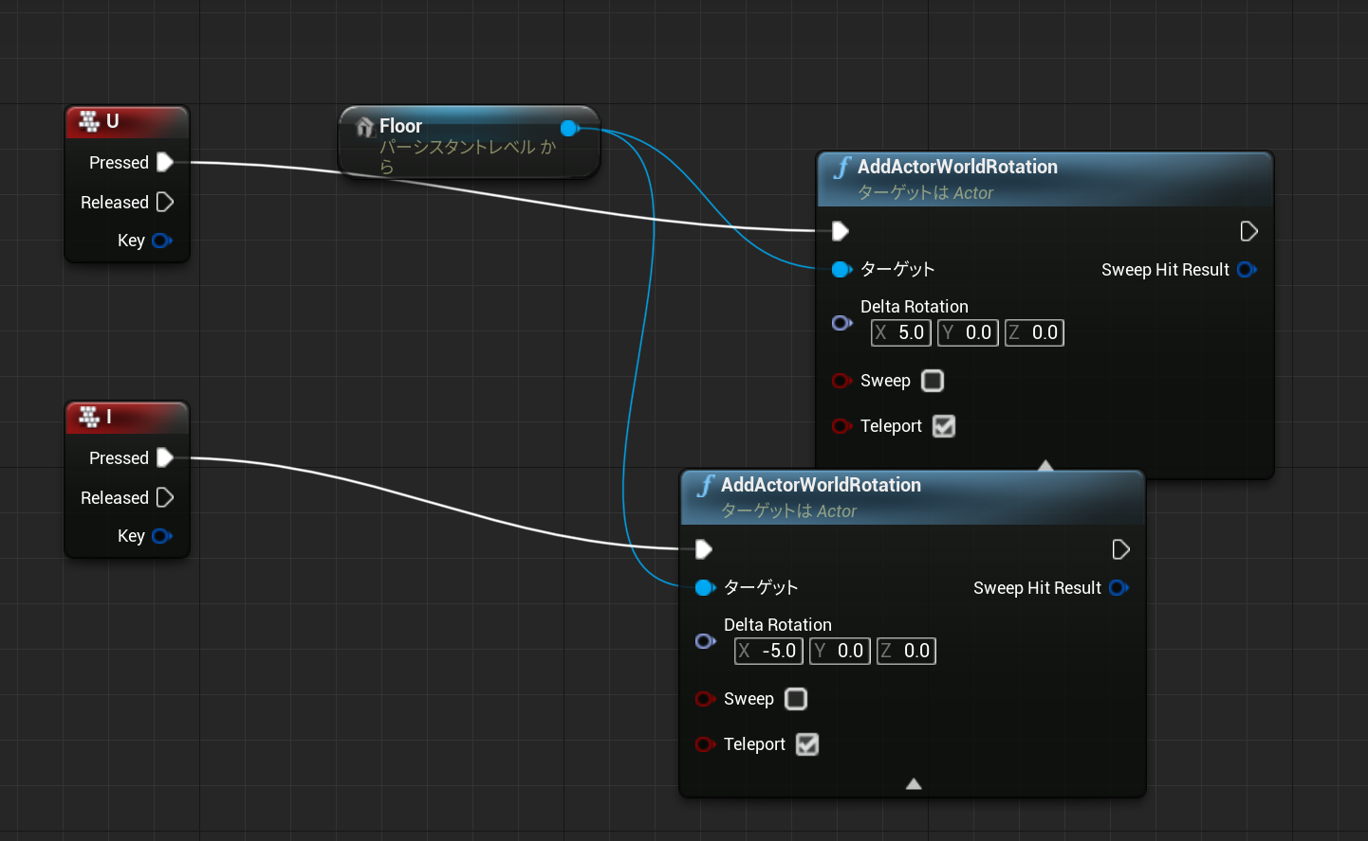
⑬ テレポートを行う設定
レベルブループリントで「Teleport」にチェック

Slide 19
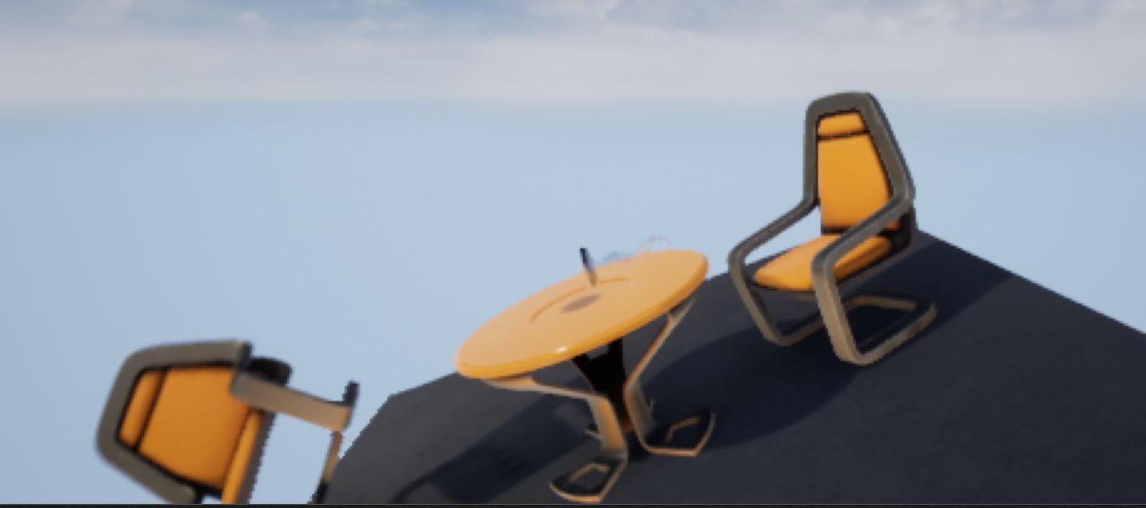
⑭ 再びプレイして確認
テレポートにより，アクタが飛んでいくようなことはなくなる

Slide 20
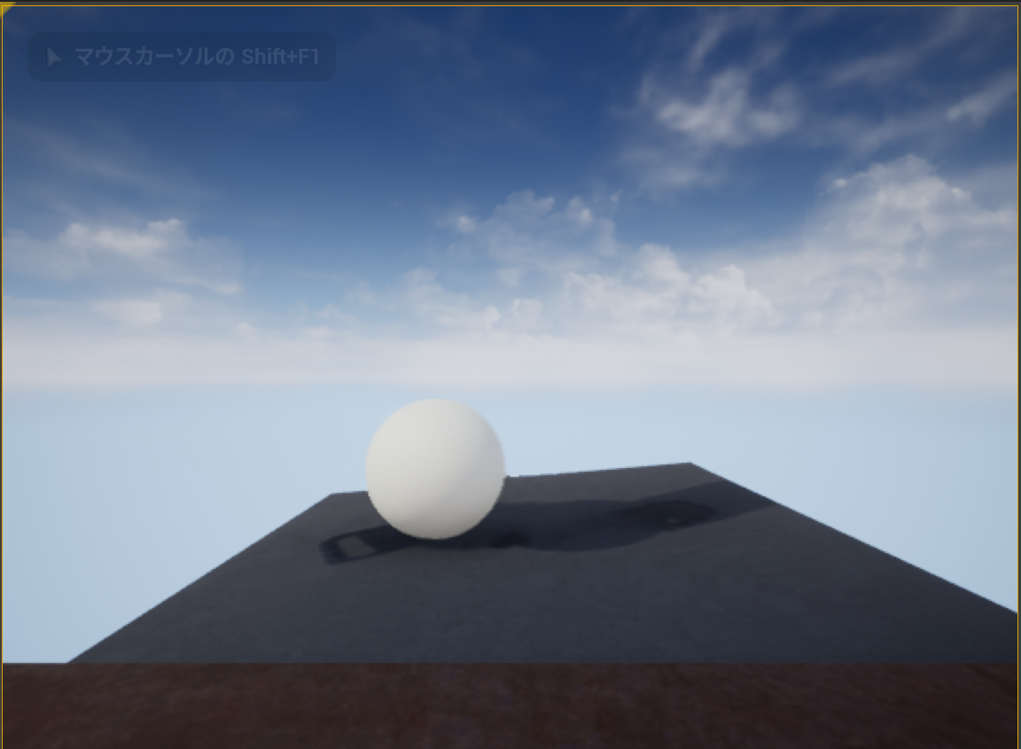
演習
床の上でボールなどを転がすゲームを作成してみなさい．
さらに，
・障害物を置いてみなさい．
・床がいろんな方向（X, Y, Z）に動くようにしなさい
・キーボード操作で動かせるオブジェクトを増やしてみなさい
・サードパーソンのゲームでもためしてみなさい

